Slide 1

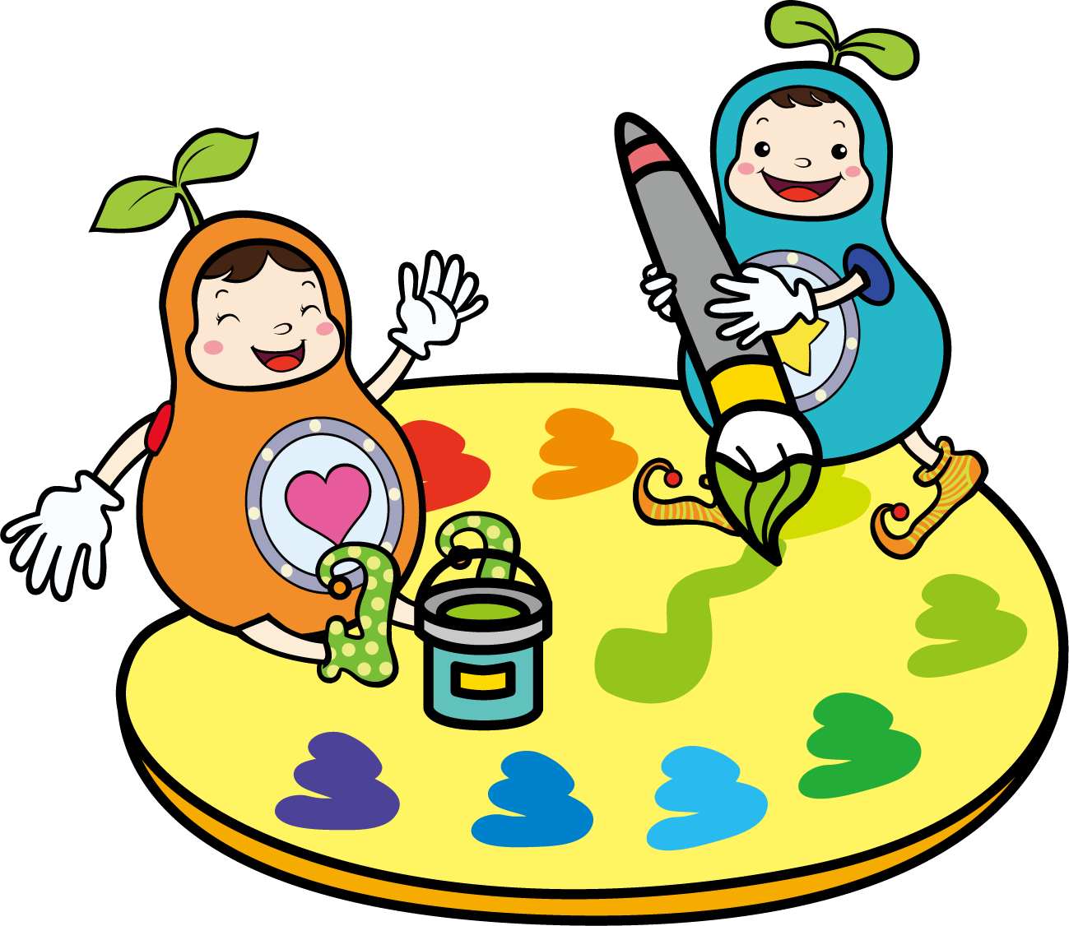

모래놀이터 사전안전교육

Slide 2
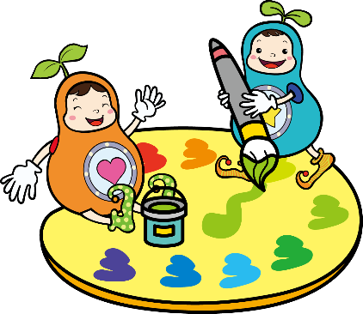

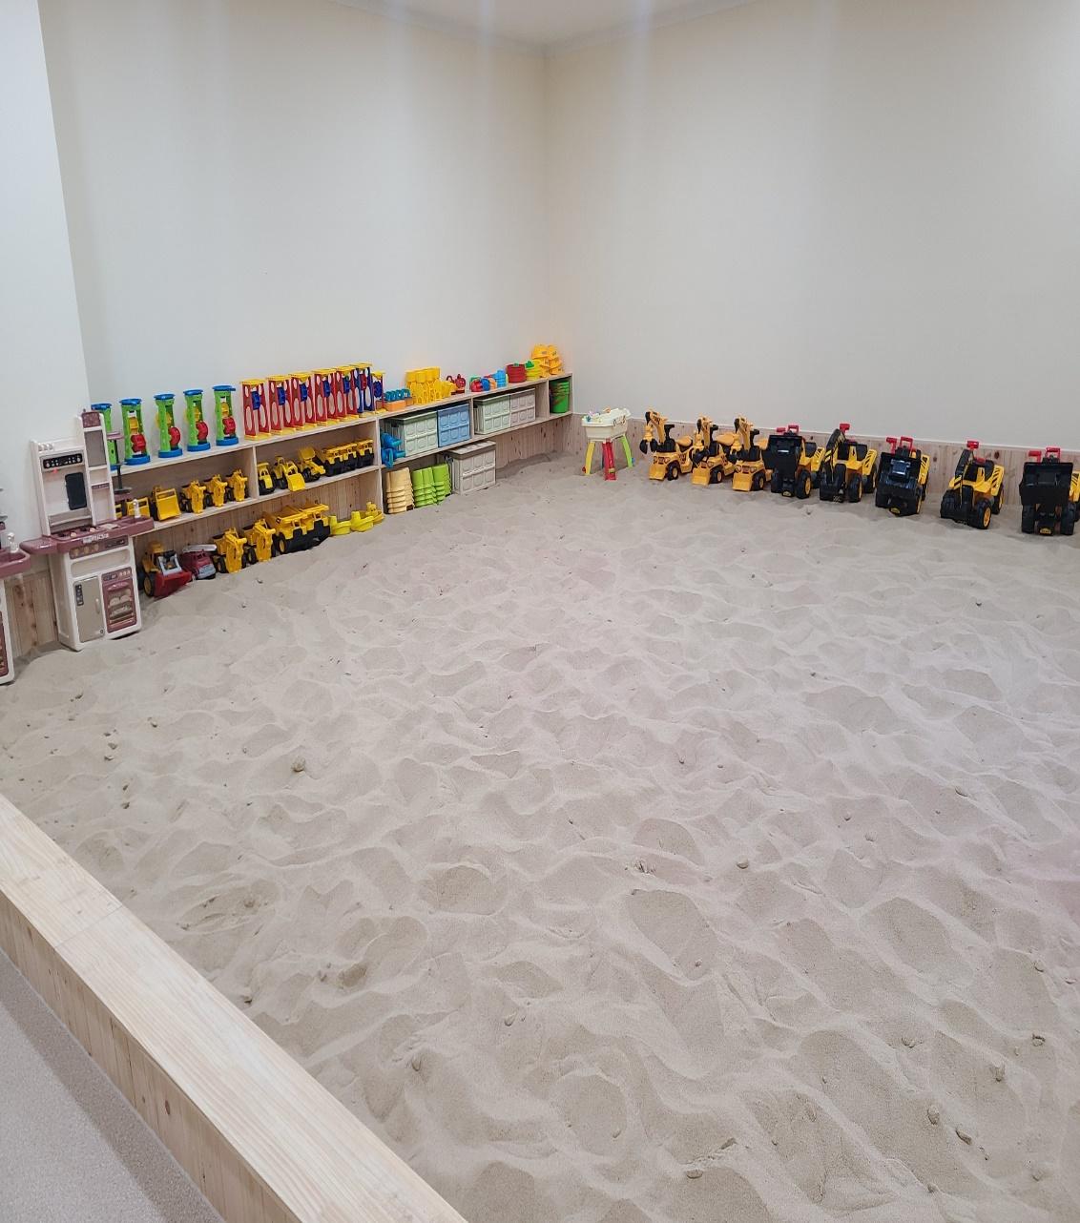

모래정원
이용방법
사락사락 모래를 탐색해보아요.
고고학자가 되어 공룡 뼈도 찾아보고
다양한 도구를 이용하여 모래 속에
숨은 보물들을 찾아보아요.
놀이약속
1. 모래정원에 들어가기 전에는 장화를 꼭
신고 활동해요.
2. 모래를 뿌리지 않아요.
3. 모래놀이를 한 후에 몸에 있는 모래를
충분히 털어요.

Slide 3
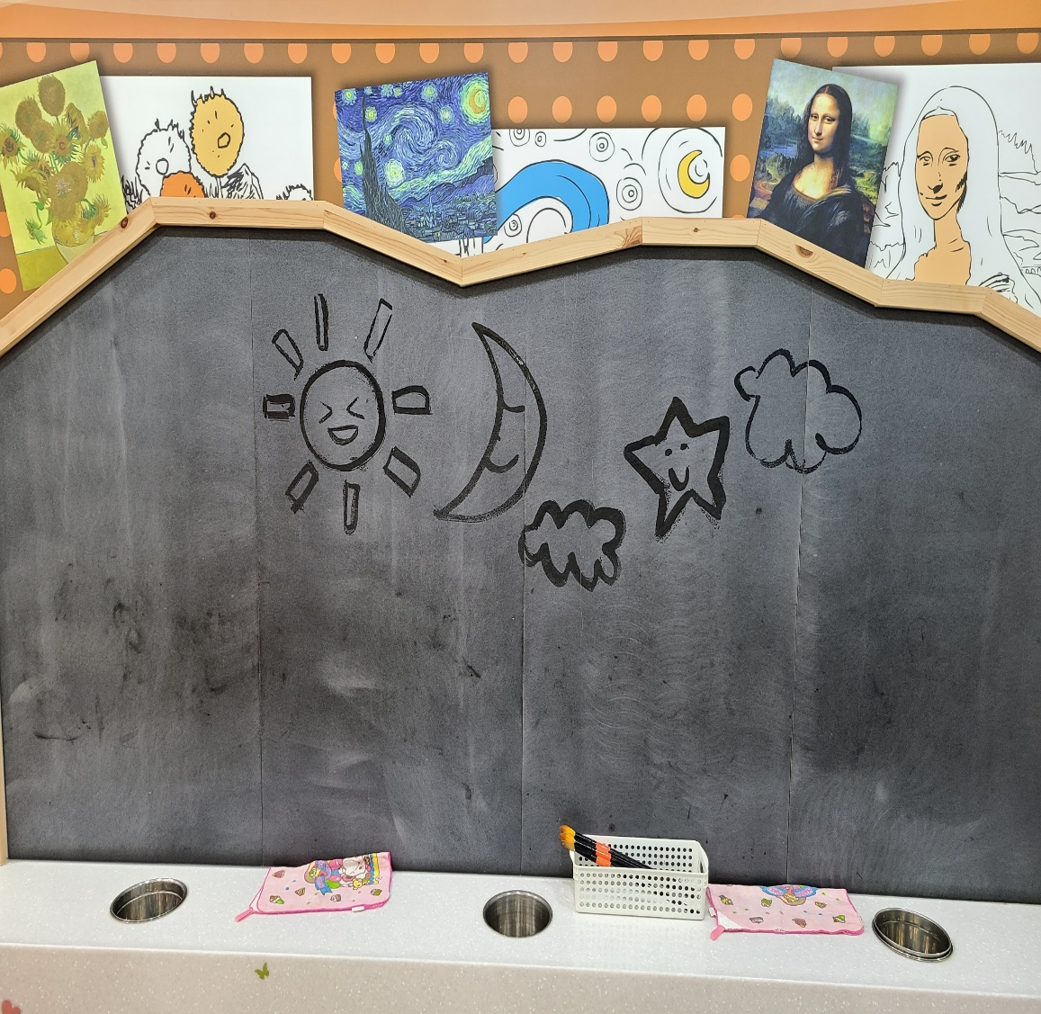
물 그림 그리기
이용방법
화가로 변신!! 물감 없이 붓과 물로 자유롭게
그림을 그려보아요. 물통에 붓을 담가 칠판에 그림을 그리면 지우지 않아도 스스로 지워지는 신기한 현상을 관찰할 수 있어요.
놀이약속
1. 물을 묻힌 후에는 수건에 붓을 털어
물의 양을 조절해요.
2. 붓을 던지지 않아요.

Slide 4
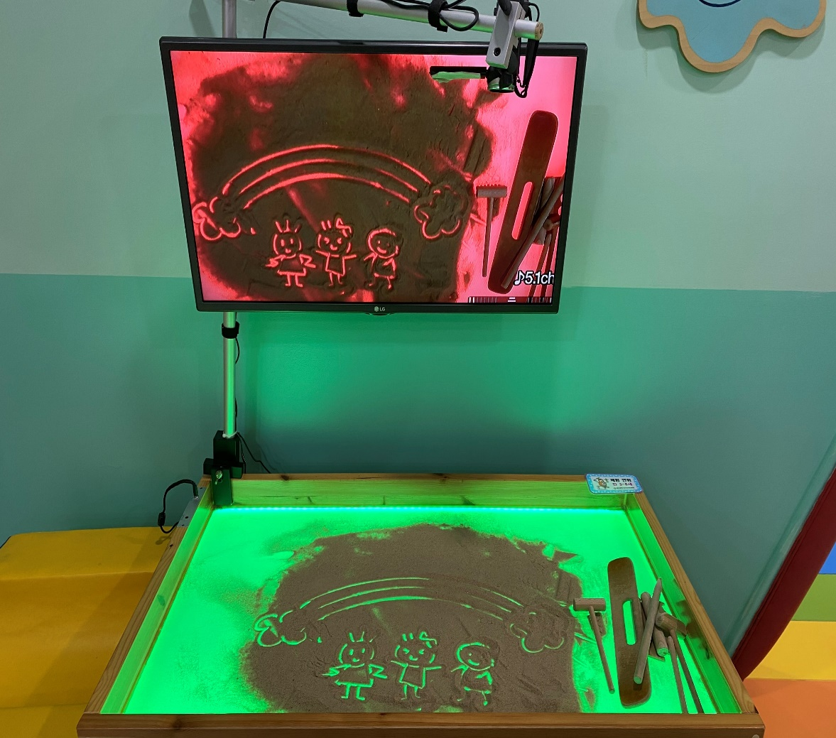
샌드아트
이용방법
알록달록 색깔 그림 판 위에
모래와 도구를 이용하여
나만의 멋진 그림을 그려요.
놀이약속
1. 친구에게 모래를 뿌리면 친구의 눈이나
입에 모래가 들어갈 수 있어요.
2. 모래와 도구를 조심히 사용해요.

Slide 5
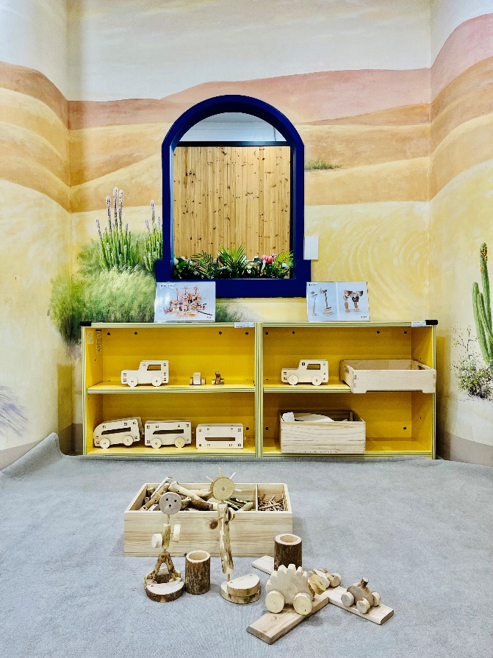
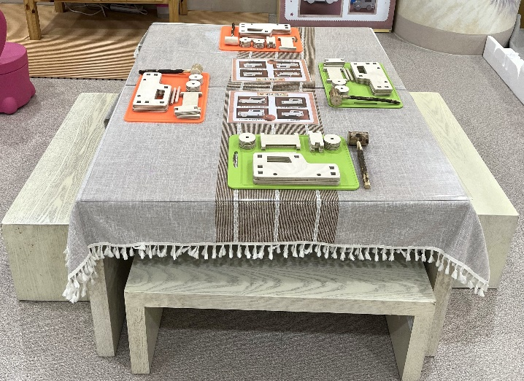
뚝딱뚝딱! 목공놀이
이용방법
뚝딱! 뚝딱 ! 나는야 목수!
망치와 나무만 있으면 무엇이든
만들 수 있어요!
상상력과 창의력을 표현해 보아요!
놀이약속
1. 망치를 안전하게 사용해요.
2. 나무 놀잇감을 정리해요.

Slide 6
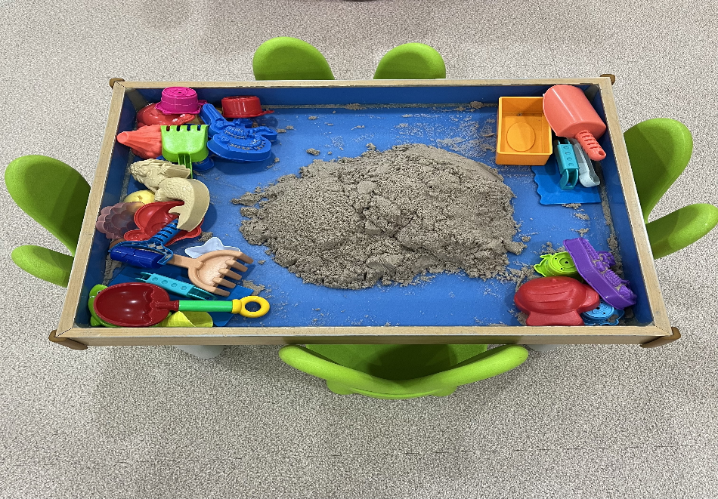
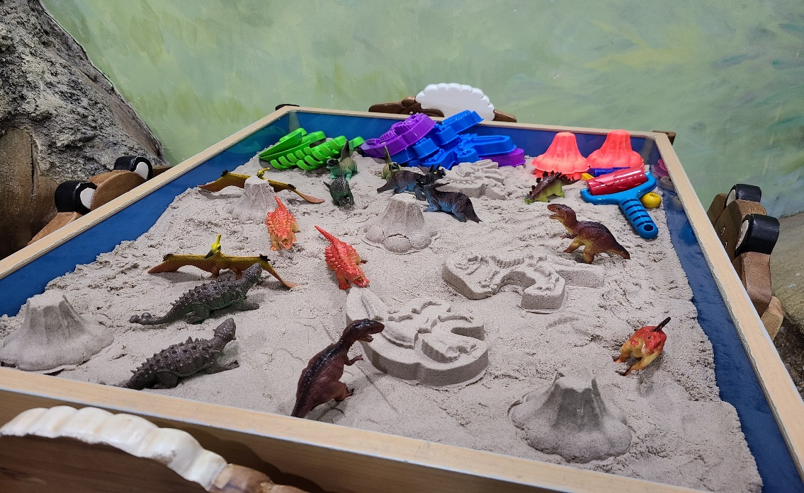
촉촉이 모래
이용방법
촉촉이 모래는 어떤 느낌일까요?
촉촉이 모래를 탐색해 보고
다양한 도구를 이용하여 모래 놀이를 해요.
놀이약속
1. 친구에게 모래를 뿌리면 친구의 눈이나 입에 모래가 들어갈 수 있어요.
2. 모래상자 안에서만 놀이해요.

Slide 7
즐겁고 안전한 체험을 해요 !

